Slide 1
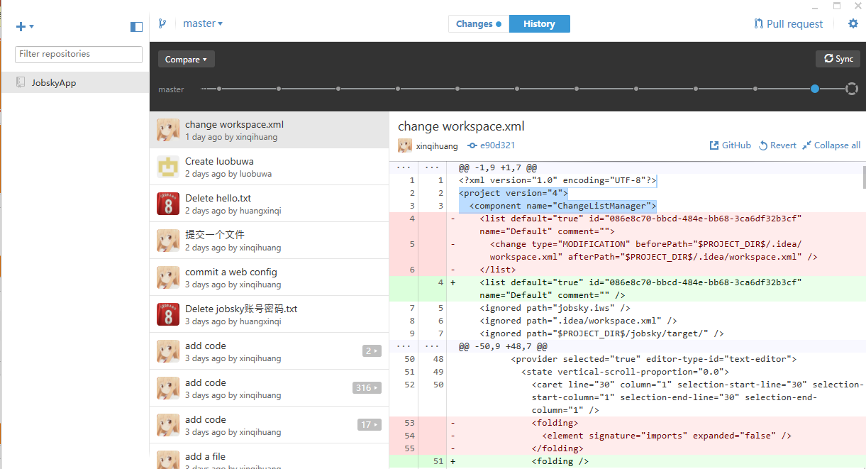
history这里可以查看自己的提交记录

Slide 2
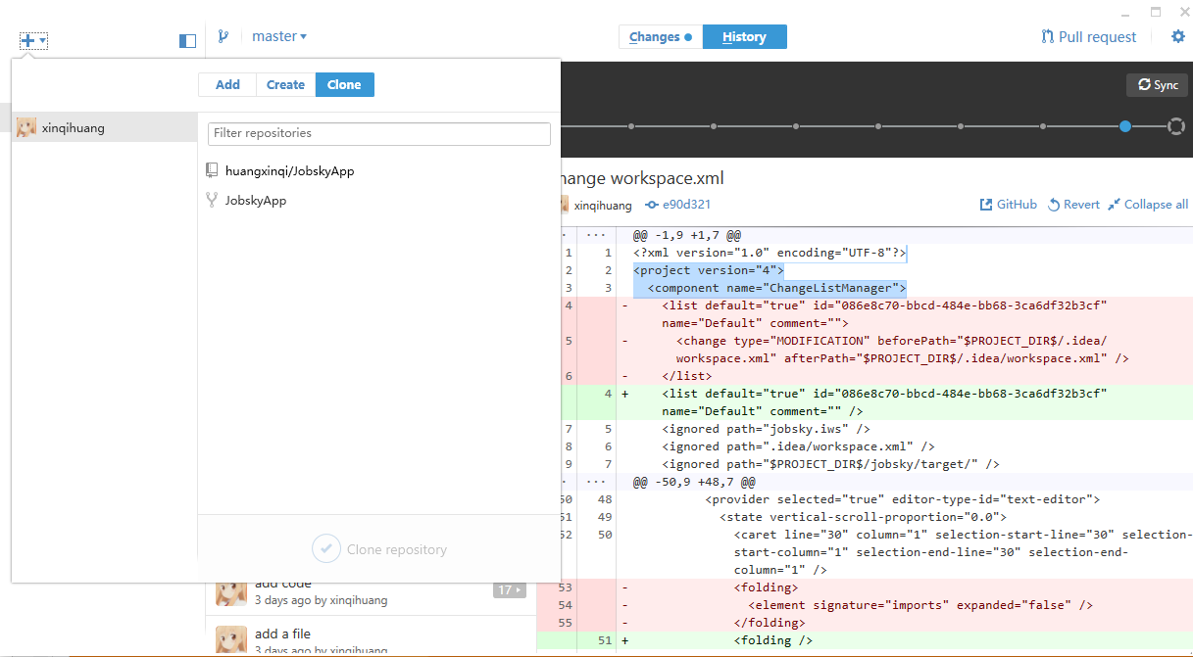
点左上角这个+号，选择clone，然后点击JobskyApp，按下面的那个Clone responsitory的按钮，在电脑上选择一个地方保存下来，下载完后，这个文件夹就是我们的工作空间了，每个人提交的东西都可以下到这里来，你添加或删改的东西也可以提交到github上去

Slide 3
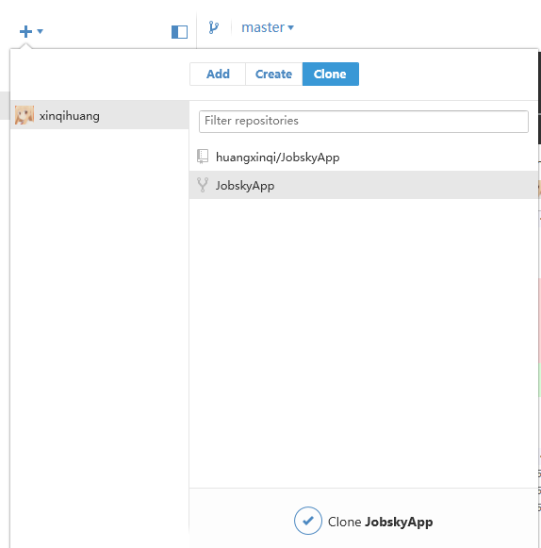
下载之后那个文件夹就是工作空间了，记得要和github上的保持同步
上一页的这个按钮看不清楚，这张图比较清楚

Slide 4
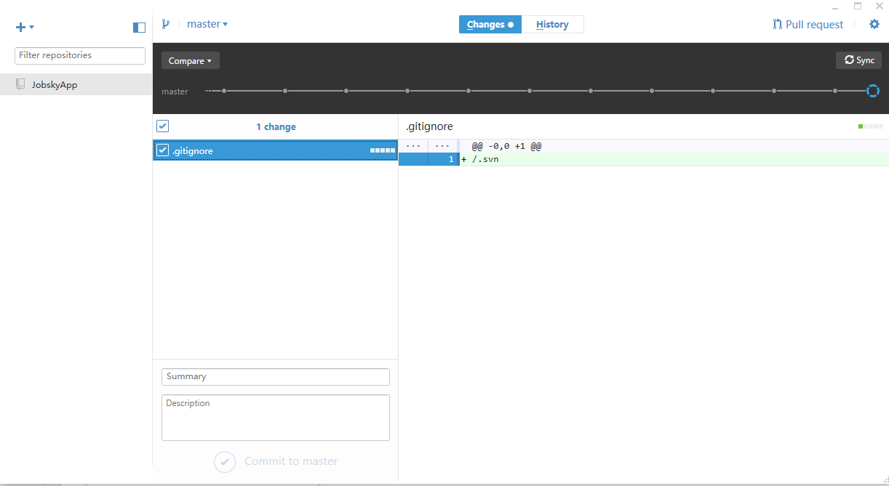
Changes这个页面显示的是你对这个工作空间里的文件的修改/添加记录点击前面的勾勾可以选择要提交的文件，下面有个框，Summary填概要，Description填写详情，填完之后会弹出一个提交按钮，点击就行了，每次提交就按一下右上角的Sync按钮进行同步，就可以传到github网上了，同伴就可以看到辣，并且可以更新同伴提交的文件

Slide 5
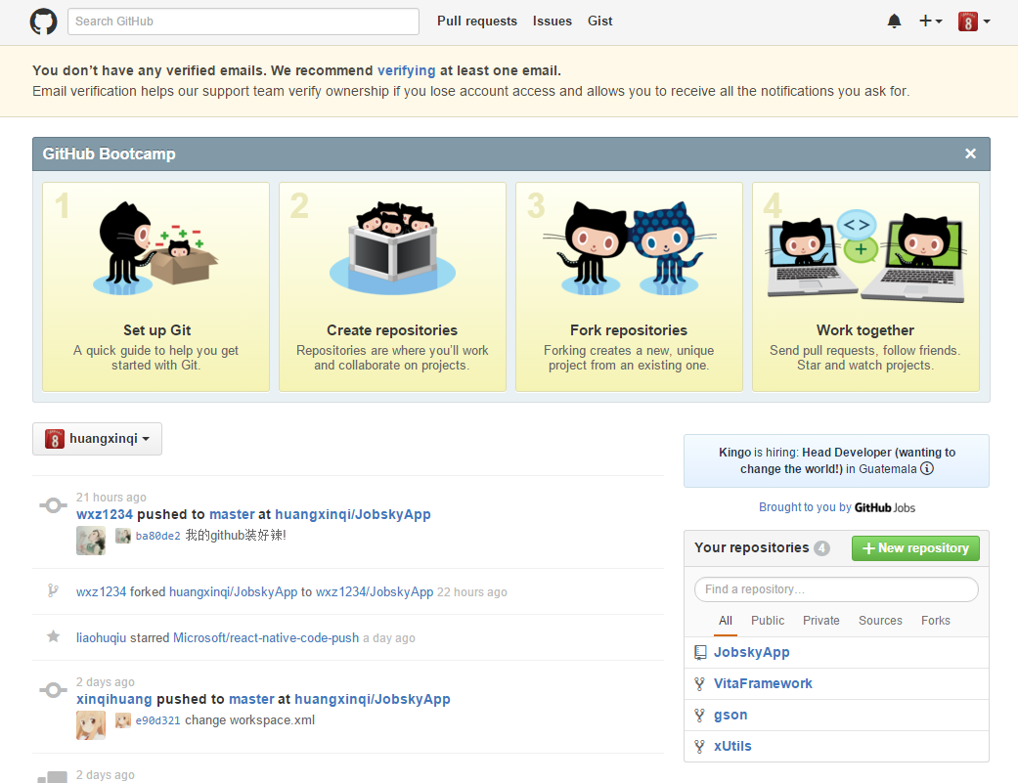
这个是github的网页，登陆自己账号后来到这里，左下方是你的通知，右下角是你的任务，
点击JobskyApp进入我们的项目

Slide 6
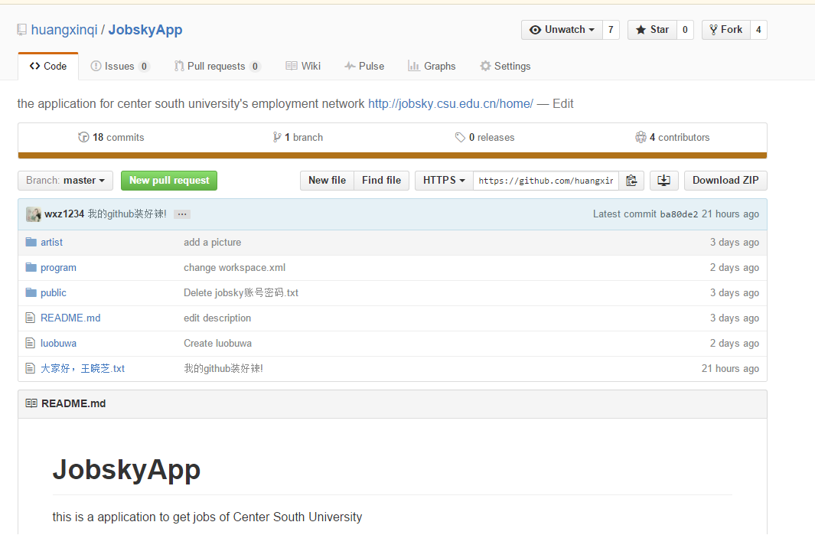
点击这里的commit可以查看大家的提交记录
这里就是项目的目录辣。
这里是文件列表，和电脑上同步后的文件夹一致

Slide 7
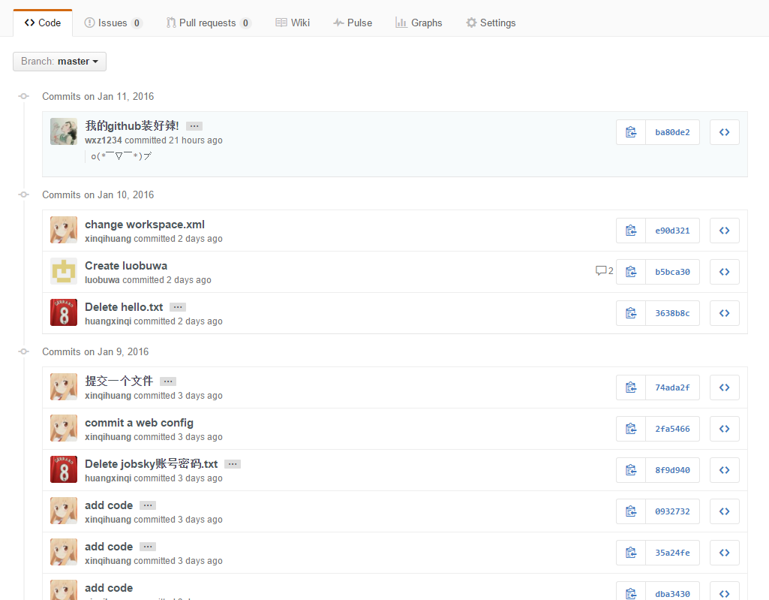
点击上一页commit就到这里了，这里是大家的提交记录

Slide 8
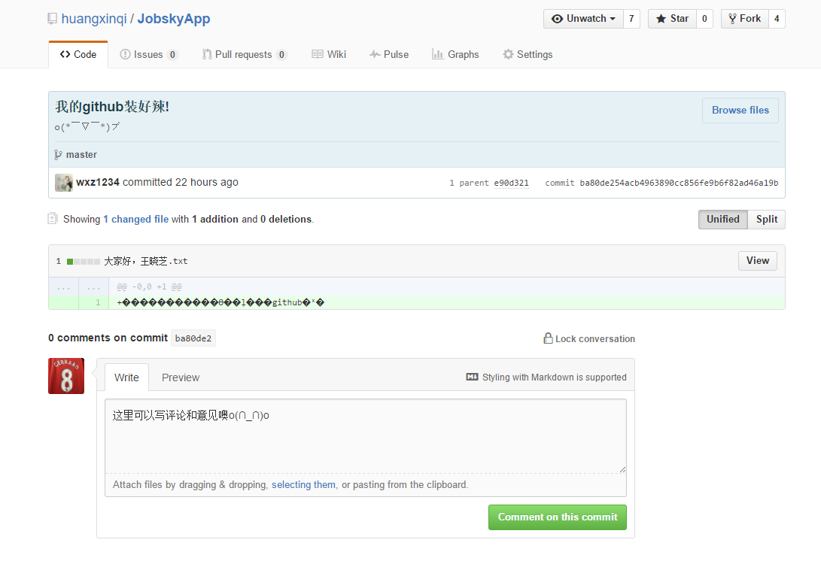
点击上一页中的记录就到这儿了
这里可以给记录写评论和意见，以后美工的作品提交之后唐丽来提出意见，你们看到了就做修改之后再提交，
如果不用修改也要加个“已阅”之类的，其他人也可以提出意见，我提交的代码也欢迎来评论
中文在网页上可能会乱码，但电脑上不会

Slide 9
Tips：
你们一定又在背地里吐槽我ppt做的丑了，哼
Public目录是公用的，一般是通知和教程
Artist目录是美工的，放作品
Program目录是程序的，放代码
提交的时候主题写你提交的任务名，详情写提交清单
比如我做了一个导航页和app的图标，那么就分开两次提交（要提交的在文件前打勾） 第一次，主题：导航页，详情：背景图片x1，导航栏x1, 列表x2。。。(也不一定要每一个都写，尽量描述清楚即可)。第二次，主题：app图标 详情：搜索图标x1，主页图标x1，消息图标x1 ….
App图片说明：凡是用于app的图片和图标，为了适应屏幕，每个需要三种尺寸。即480x800,720x1280和1080x1920三种尺寸。
以480x800为标准，比例为 1.5：2：3，比如在480x800的屏幕上，一个图片宽为90px,高180px，那么对应另外两个就应该为
120px，240px和180px，360px。 嗯

